Slide 1
Organisme d’habitation sur réserve :
Quelques modèles à considérer

Slide 2
Pourquoi établir un organisme d’habitation?
Pour éviter l’ingérence politique
Pour établir une structure de responsabilité
Pour une prise de décisions plus efficace

Slide 3
Des modèles à considérer
Organisme d'habitation communautaire constitué en personne morale
Organisme d'habitation communautaire non constitué en personne morale
Service du logement de la Première Nation
Conseil tribal ou organisme d'habitation régional
Plus autonome Moins autonome

Slide 4
1. Organisme d'habitation communautaire constitué en personne morale
Peut agir indépendamment du chef et du conseil.
Possède le pouvoir de signer des contrats et, même, d'assumer des dettes.
Il relève d'un conseil ou d'un comité composé de membres de la communauté et, peut-être, des experts ainsi que des membres du conseil de bande.
Rend des comptes au chef et au conseil, mais peut prendre l’ensemble des décisions importantes au sujet du programme de logement.

Slide 5
Organisme d'habitation communautaire constitué en personne morale
Avantages:
Peut éviter l’ingérence politique.
Inconvénients:
Les coûts d’investissement initial peuvent être élevés.
Les décisions et les appels pourraient être plus objectifs.
Évite la micro-gestion, permettant aux conseils de bande de s’intéresser à des questions importantes autres que celle de l’habitation.
Nécessiterait énormément de leadership politique et de soutien continu.
Retire des ressources de la communauté.

Slide 6
2. Conseil tribal ou organisme d'habitation régional
Peut agir indépendamment du chef et du conseil.
Peut représenter plus d’une Première Nation.
Il relève d'un conseil ou d'un comité de chefs des Premières Nations membres du conseil tribal.
Peut nommer des membres de la communauté.

Slide 7
Conseil tribal ou organisme d'habitation régional
Avantages:
Inconvénients:
Pourrait occasionner des coûts importants de transition, de planification et d’exécution.
Sa mission pourrait être en conflit avec l’énoncé de mission du conseil tribal.
Doit continuellement solliciter l’appui de toutes les communautés.
Le conseil tribal est déjà une société qui fonctionne bien.
Pourrait rendre les décisions et les appels plus objectifs.
Permettrait aux conseils de bande de s’intéresser à des questions importantes pour leurs communautés autres que celle de l’habitation.

Slide 8
3. Organisme d'habitation communautaire non constitué en personne morale
Ce modèle est moins autonome sur le plan de la structure et ne possède aucune structure juridique qui lui permettrait d'agir de façon indépendante du Chef et Conseil.
D'importants pouvoirs peuvent être délégués à l'organisme.
Doit rendre des comptes au chef et au conseil.

Slide 9
Organisme d'habitation communautaire non constitué en personne morale
Avantages:
Les décisions et les appels pourraient être plus objectifs.
Inconvénients:
Peut nécessiter de vastes consultations auprès de la communauté.
Les communautés continueraient d’avoir un certain contrôle / influence.
Pourrait donner lieu à une campagne de perception des loyers plus dynamique de la part de toutes les communautés participantes, ce qui augmenterait la trésorerie des communautés.
Pourrait occasionner des coûts importants de transition, de planification et d’exécution.
Pourrait ne pas permettre d’éviter l’ingérence politique puisque les pouvoirs sont délégués.

Slide 10
4. Service du logement de la Première Nation
Pas d’autorité d’agir indépendamment du Chef et Conseil—les pouvoirs du directeur du logement et son personnel sont délégués.
En pareil cas, le directeur du logement rend des comptes au chef et au conseil.
Selon les relations, une autonomie importante ou « opérationnelle » peut aussi être accordée à toute structure par les politiques et les procédures de logement de la communauté.
Les conseils ou les comités d’habitation n’agissent qu’à titre consultatif.

Slide 11
Service du logement de la Première Nation
Avantages:
Peu ou pas de coûts de transition, de planification ou d’exécution.
Inconvénients:
La même structure qui continue de fonctionner comme avant, qui pourrait donner lieu à d’importants arriérés de loyers et créances irrécouvrables.
L’ingérence politique peut se poursuivre librement
Les bandes continuent de jouer un rôle clé dans la gestion de l’habitation

Slide 12
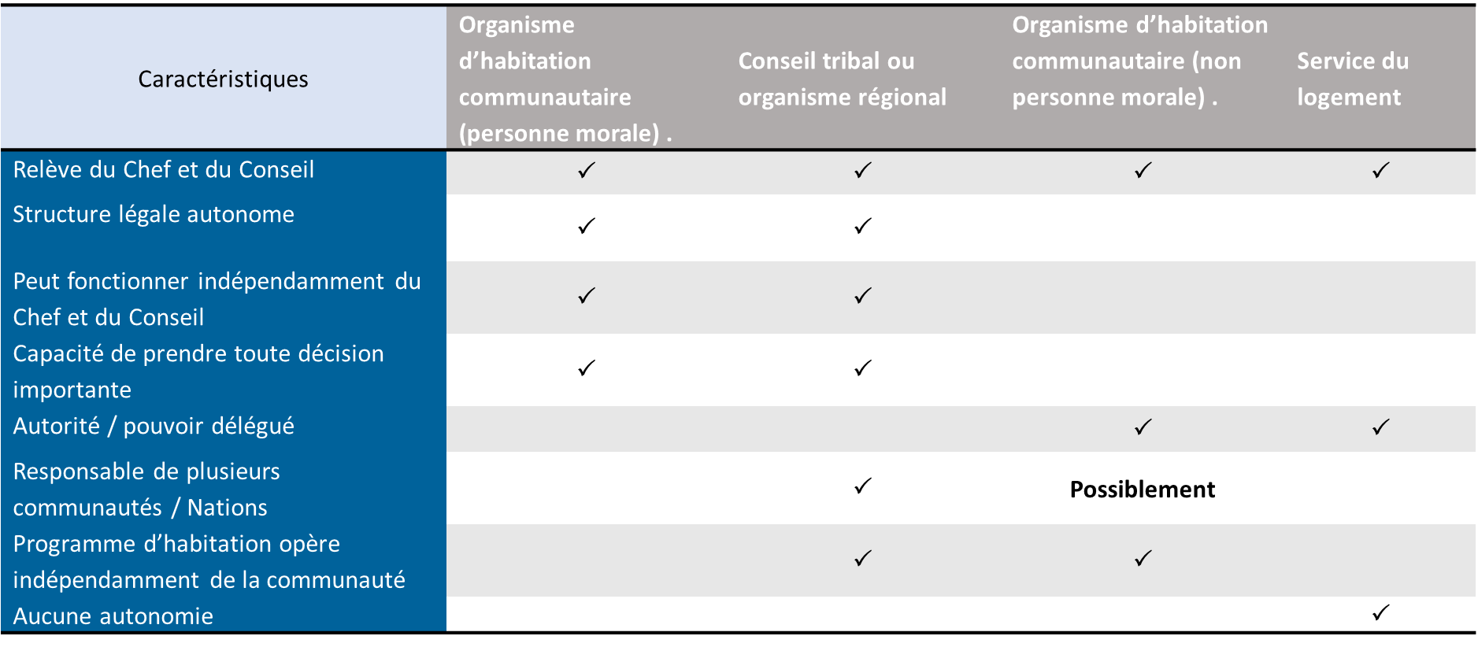
En somme…

Slide 13
Merci!
.
To be filled in by CMHC staff – contact info, etc.

